Slide 1
Итоговый проект по курсу «Инженер данных»
Лисниченко Марина
2022

Slide 2
Структура
Постановка задачи
Решение
Представление обработанных данных
Визуализация данных
Выводы

Slide 3
Постановка задачи
Сформировать витрину на основе логов web-сайта
Пример строки:
'54.36.149.41 - - [22/Jan/2019:03:56:14 +0330] "GET /filter/27|13%20%D9%85%DA%AF%D8%A7%D9%BE%DB%8C%DA%A9%D8%B3%D9%84,27|%DA%A9%D9%85%D8%AA%D8%B1%20%D8%A7%D8%B2%205%20%D9%85%DA%AF%D8%A7%D9%BE%DB%8C%DA%A9%D8%B3%D9%84,p53 HTTP/1.1" 200 30577 "-" "Mozilla/5.0 (compatible; AhrefsBot/6.1; +http://ahrefs.com/robot/)" "-"\n'

Slide 4
Решение
Разбить строку на имя устройства, совершенное действие, ответ сервера.
Подсчитать статистику числа пользователей, числа запросов, числа успешных запросов и числа запросов с ответом отличным от 200.
Составить объект типа dict и перевести в pandas Dataframe с соответствующими колонками.
Визуализировать данные.

Slide 5
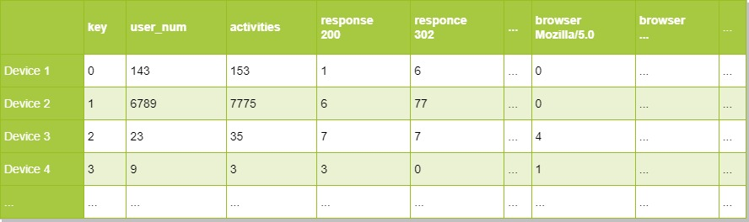
Представление обработанных данных

Slide 6
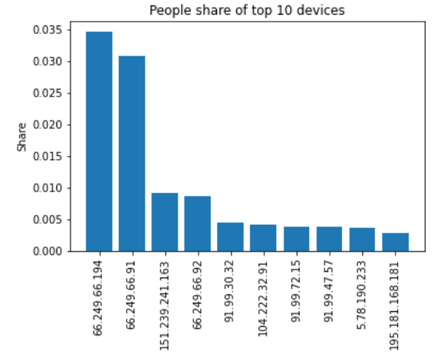
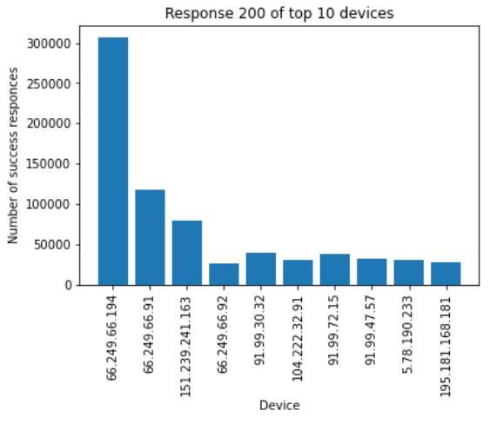
Визуализация данных

Slide 7
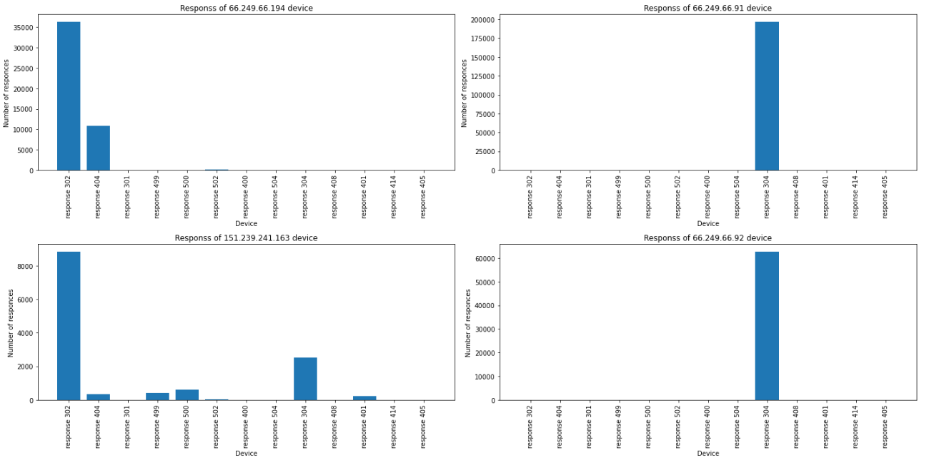
Визуализация данных

Slide 8
Выводы
В ходе работы было проведено чтение необработанных данных, их структурирование и обработка. После этого данные были представлены в виде таблице с полями, предоставляющими статистическую информацию об устройстве. На последнем шаге статистические данные были визуализированы.

